Slide 1
劇場版 名探偵コナン 針小棒大の計画
ストラクチャー
DENG1-2 身体は大人、頭脳は子供
甲斐

Slide 2
名探偵コナンを知っていますか

Slide 3
名探偵コナンとは
俺は高校生探偵、工藤新一。
幼馴染で同級生の毛利蘭と遊園地に遊びに行って、黒ずくめの男の怪しげな取引現場を目撃した。取引を見るのに夢中になっていた俺は、背後から近づいてきたもう１人の仲間に気付かなかった。
俺はその男に毒薬を飲まされ、目が覚めたら・・・体が縮んでしまっていた！
工藤新一が生きていると奴らにばれたら、また命を狙われ、周りの人間にも危害が及ぶ。
阿笠博士の助言で正体を隠すことにした俺は、蘭に名前を聞かれて、とっさに『江戸川コナン』と名乗り奴らの情報をつかむために、父親が探偵をやっている蘭の家に転がり込んだ。

Slide 4
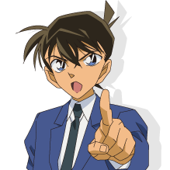
名探偵コナンとは
高校生探偵・工藤新一

Slide 5
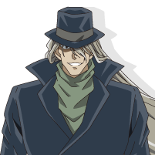
名探偵コナンとは
高校生探偵・工藤新一
『黒の組織』

Slide 6
名探偵コナンとは
毒殺未遂
高校生探偵・工藤新一
『黒の組織』

Slide 7
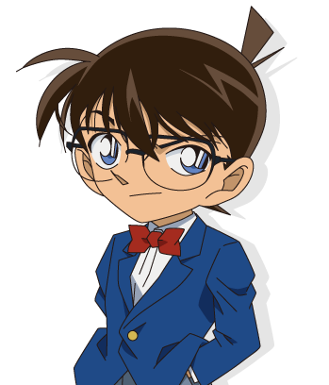
名探偵コナンとは
毒殺未遂
高校生探偵・工藤新一
小学生・江戸川コナン
『黒の組織』

Slide 8
名探偵コナンとは
果たしてコナンは『黒の組織』の正体を突き止め、元の姿に戻れるのか！？
高校生探偵・工藤新一
小学生・江戸川コナン
『黒の組織』

Slide 9
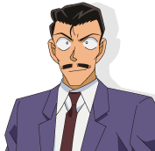
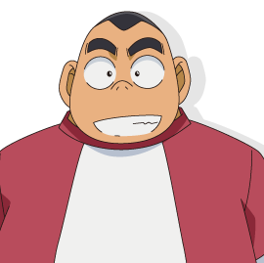
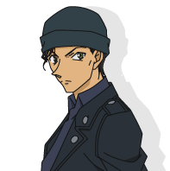
基本的な展開：探偵もの
✕
へっぽこ探偵
麻酔銃で眠らせて代わりに事件を解決

Slide 10
基本的な展開：探偵もの
✕
少年探偵団
日常に潜む事件を共に解決

Slide 11
基本的な展開：探偵もの
✕
FBI捜査官
協力して『黒の組織』に迫る

Slide 12
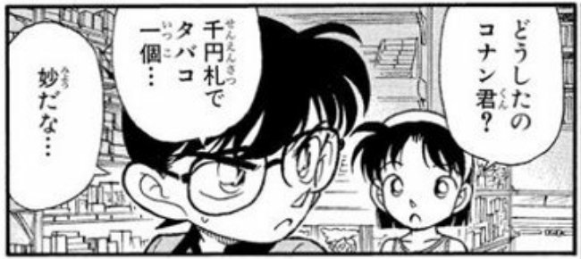

見どころ（一般論）
子供向け推理漫画として非常に出来が良い
名探偵の驚異的な洞察力・推理力
個性的な登場キャラクターたち
※写真はイメージです

Slide 13
さて、映画の話をしよう

Slide 14
本日紹介する作品
『沈黙の15分（クォーター）』
この作品がすごい好きです

Slide 15
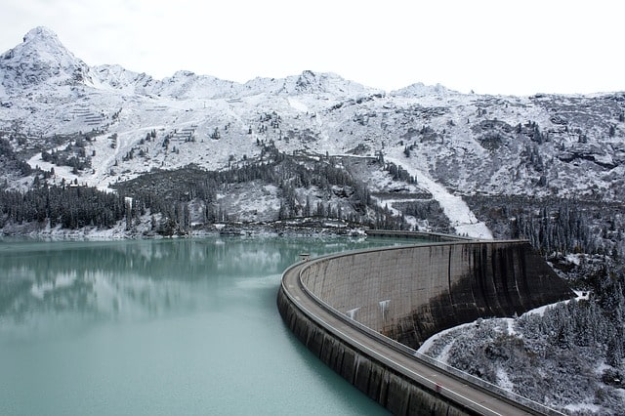
沈黙の15分 あらすぎるあらすじ
黒部ダムを想像してほしい。
豪雪地帯の巨大なダムでやばい事件が起きる。

Slide 16
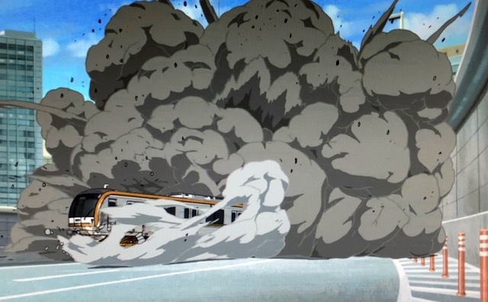
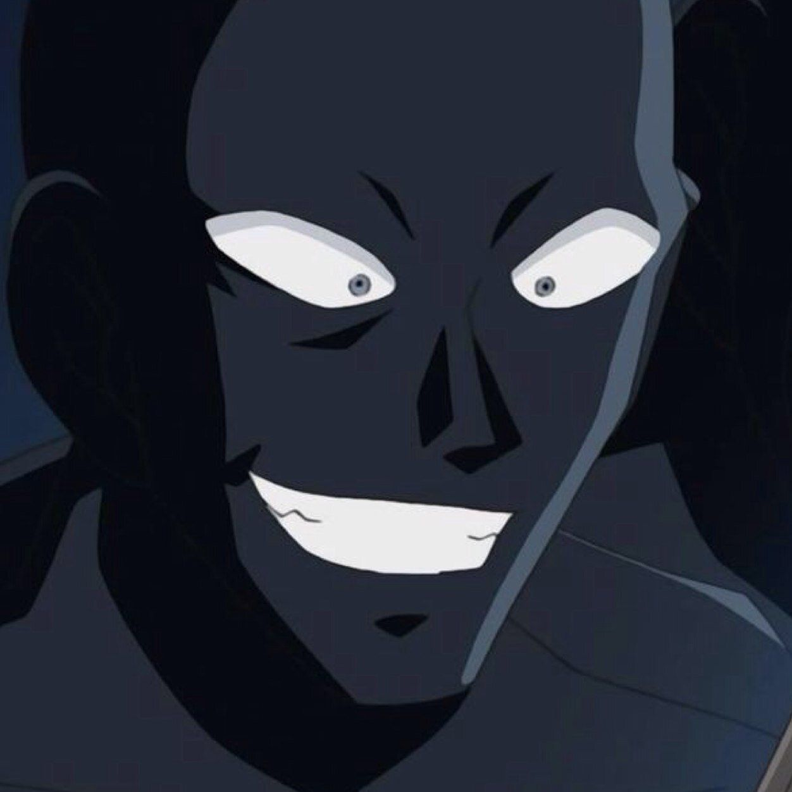
沈黙の15分 起→承→転→結
・地下鉄爆破💣！
都内に地下鉄の新路線が完成した。
その開通記念として都知事が新路線に乗り込んでPR。
しかしその路線は何者かによって爆破💣されてしまう。
💣

Slide 17
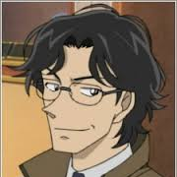
沈黙の15分 起→承→転→結
・雪山☃で殺人事件☠！
コナンは事件の手がかりを求めて雪山☃の村にたどり着いた。
そこでまさかの殺人事件が発生。
偶然とは思えない事件の犯人は一体？
☠
👊

Slide 18
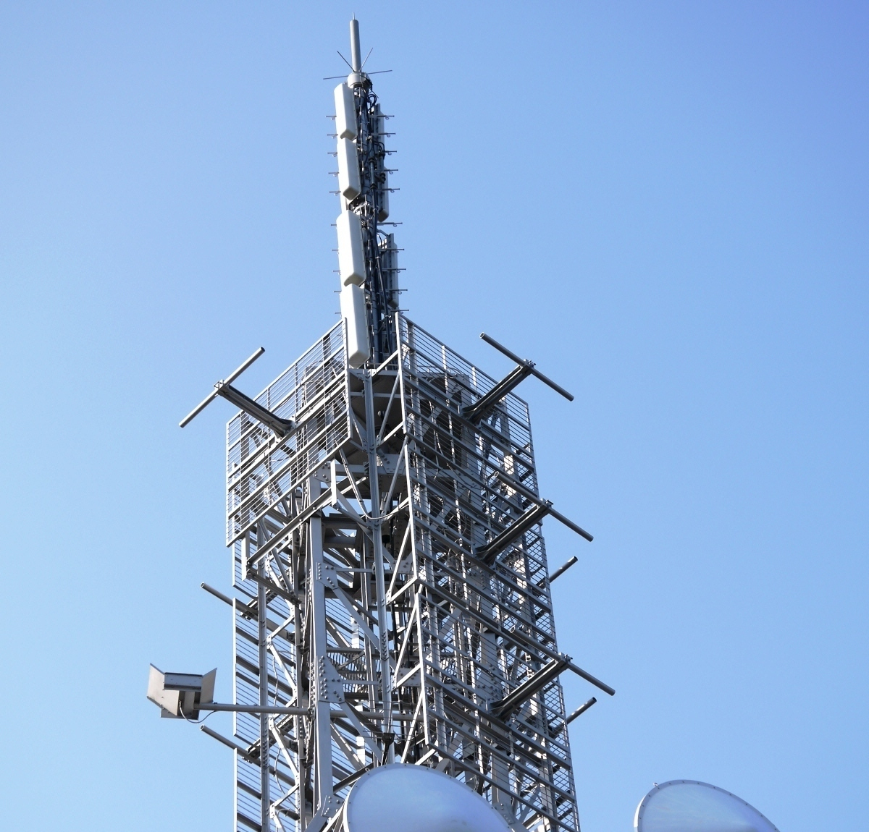
沈黙の15分 起→承→転→結
・基地局爆破💣！
そんななか、響き渡る爆発音。
近くの携帯電話の基地局が爆破され、村は外界から音信不通に。
💣

Slide 19
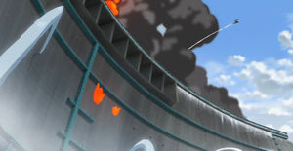
沈黙の15分 起→承→転→結
・ダム爆破💣！
犯人の次なる狙いはダムを爆破することだと見抜いたコナン。
犯人と対峙し、犯人を眠らせて一件落着かと思ったそのとき。
犯人の仕掛けた時限爆弾💣が爆発し、ダムが決壊してしまう。
💣

Slide 20
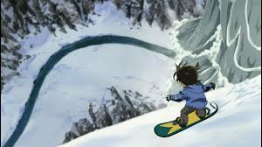
沈黙の15分 起→承→転→結
・村を守れ🛡！
このままでは下流にある集落がダムの水に飲まれて全滅してしまう！
コナンは山の斜面をスノーボードで滑走し、意図的に雪崩を発生させた！
雪☃によってせき止められた水の流れは変わり、下流の村は救われたのだった。

Slide 21
犯人の真の目的は？
・コナン映画史上、例を見ない大事件を起こした犯人。
－地下鉄爆破
－殺人事件
－基地局爆破
－ダム爆破（＆大量殺人未遂）
・果たしてその真の目的は？

Slide 22
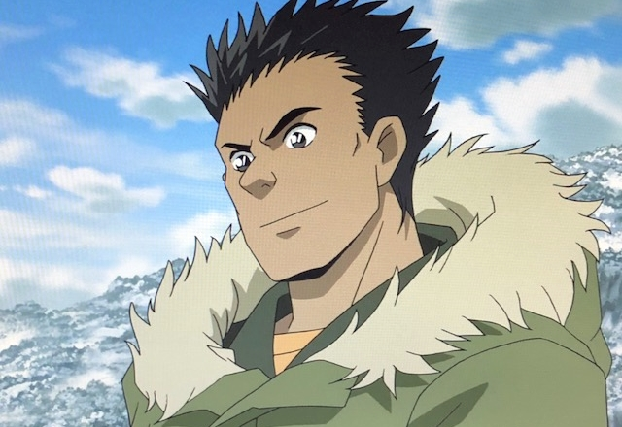
答え
8年前に強盗で奪った宝石💎を
掘り返すため

Slide 23
犯人側の事情①
①東京で宝石強盗。宝石💎を奪う
②飲酒運転🍺をしながら村に帰る
③山道で人をひき逃げ☠🚙
④警察に捕まる前に自宅の庭に宝石💎を埋める
⑤警察に出頭しひき逃げ☠🚙のみ自白
⑥宝石強盗はバレず、ひき逃げの罪で懲役8年に
8年前
5年前
現在

Slide 24
犯人側の事情②
⑦服役中にダムができる。
犯人の家はダムの水底に沈む。
8年前
5年前
現在

Slide 25
犯人側の事情③
⑧出所したらダムができていてびっくり
⑨ダムを爆破💣して水を抜き、宝石💎を掘り起こそうと計画
⑩ダムの職員が少ない日を調べる
下流の村（ダム建設により移転）で開村5周年イベント㊗がある日を狙うことに
⑪続いてダムを爆破してから宝石💎を掘り起こす時間を稼ぐ方法を練る
8年前
5年前
現在

Slide 26
犯人側の事情④
⑫下流の村でのイベントに都知事が来ることを知る
都知事が来ると報道陣も多く来るため厄介
⑪都知事が乗る地下鉄を爆破💣し、都知事の封じ込めに成功
⑫宝石強盗💎に勘付いていそうな友人を殺害👊☠
⑬爆発音に気づいた人から通報されたりしないよう、基地局を爆破💣
⑬ダムを爆破💣するもコナンに眠らされる
8年前
5年前
現在

Slide 27
この人ヤバくないですか？

Slide 28
ヤバいポイント①：そもそも大悪人
・映画開始時点で過去に
「宝石強盗💎」「飲酒運転🍺」「ひき逃げ☠🚙」「偽証」
・しかも「ひき逃げは隠し通せない」ことを冷静に判断し、
宝石を埋めてから出頭し隠し通すサイコパスっぷり
⇒コナン映画史上、最も悪人らしい悪人である（甲斐調べ）

Slide 29
ヤバいポイント②：完全なる私利私欲
・探偵ものにありがちな「恨みを持っていたから殺した」ではない
・自分が儲けるためだけにこれだけ大規模な行動を起こした
・目的は「昔奪った宝石💎」というケチくささ
⇒コナン映画史上、最も小者らしい動機である（甲斐調べ）

Slide 30
ヤバいポイント③：他人を全く顧みない
・都知事を足止めするために地下鉄を爆破💣
→他の乗客を顧みない
・水を抜くためにダムを爆破💣
→ダム職員や下流の住民を顧みない
⇒コナン映画史上、最も残忍な犯人である（甲斐調べ）

Slide 31
ヤバいポイント④：徹底した工作
・ダムの従業員が少ない日を選ぶ
・都知事とマスコミを足止めするために地下鉄を爆破💣
・近隣住民を音信不通にするために基地局を爆破💣
・自分の過去の犯罪に気づいていそうな友人を殺害👊☠
⇒コナン映画史上、最も目的意識の徹底した犯人である（甲斐調べ）

Slide 32
ヤバいポイント⑤：ハイリスク・ローリターン
やること
・地下鉄の爆破💣
・基地局の爆破💣
・友人の殺害👊☠
・ダムの爆破💣
得られるもの
・宝石
⇒コナン映画史上、最もハイリスク・ローリターンな犯罪である（甲斐調べ）
もう一回宝石強盗をやったほうがまし

Slide 33
まとめ
・コナン映画史上まれにみる極悪人が
・単に宝石（金）欲しさから
・あらゆる被害を顧みず
・あらゆる手段を尽くし
・どう考えても非効率なことをやる
明らかに面白い

Slide 34
本日紹介した作品
『沈黙の15分（クォーター）』
この作品がすごい好きです（ネタ的な意味で）

Slide 35
（おまけ）コンテンツの分析

Slide 36
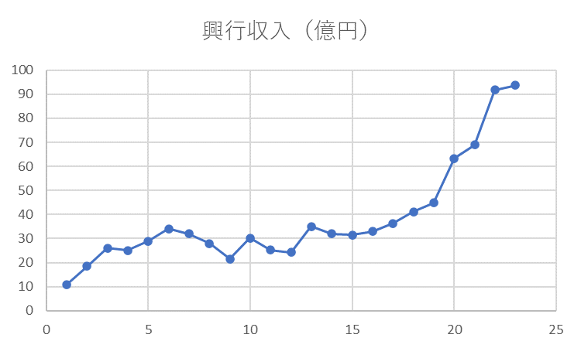
いまコナン映画は空前のブーム
公開延期中の24作目『緋色の弾丸』にも期待が集まる

Slide 37
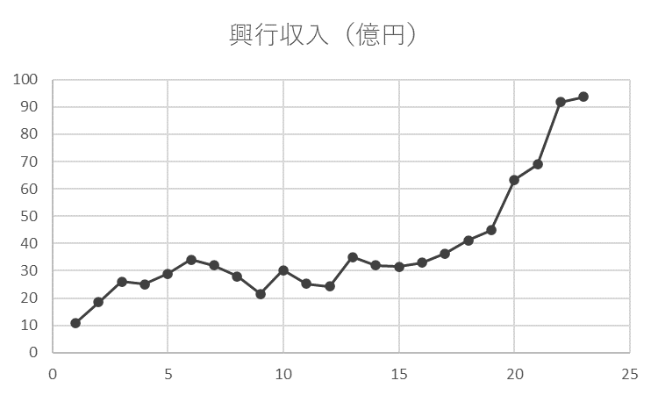
なぜ今、コナン映画が人気なのか
この3区間で明確な作風の変化が見られ、それが原因と分析しています
黎明期
伸び悩み期
ブーム期

Slide 38
なぜ今、コナン映画が人気なのか
この3区間で明確な作風の変化が見られ、それが原因と分析しています
『沈黙の15分』
黎明期
伸び悩み期
ブーム期

Slide 39
各期の特徴
黎明期
・原作、TVアニメ版コナンの壮大版。
「踊る大捜査線」と「踊る大捜査線 THE MOVIE 2 レインボーブリッジを封鎖せよ」みたいなもの。
・アクションはそれほど派手ではなく、推理モノとしての性格が強い。
伸び悩み期
・別名「舞台装置型コナン」。
飛行機、船、宝島、雪山など、テーマを決められた舞台で事件が起き、解決していく。
・舞台の特性を利用した派手なアクションが特徴で、アクション映画としての性格が強い。
ブーム期
・別名「キャラ映画型コナン」。
舞台装置型の派手さを引き継ぎつつ、特定のキャラクターを大活躍させることに重点を置く。
・引き立てられたキャラはとにかく格好良い。

Slide 40




なぜブーム期のコナンは人気なのか
ワンパターンからの脱出
コナンは、主人公を大活躍させて終了、というワンパターンになりがちなシリーズ。
毎回異なる準主役を立てることで、新しい作品を見ている感覚になる。
・毎回パーティーが異なるから
展開（戦い方）も変わる

Slide 41
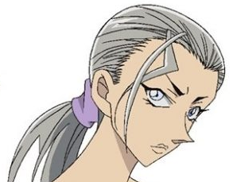
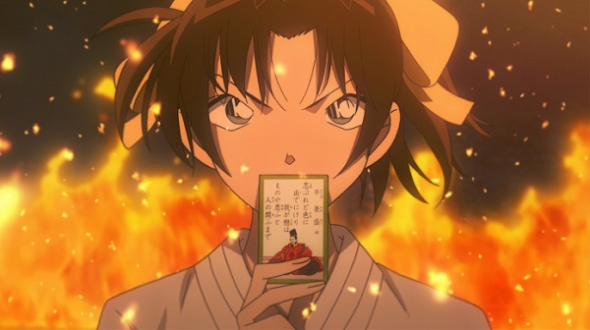
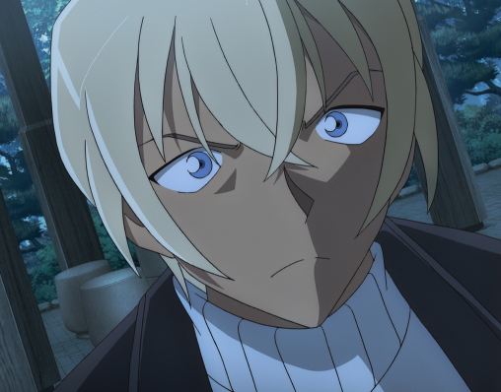
ブーム期を盛り上げる準主役たち
20作目
21作目
『黒の組織』のキュラソー（CV. 天海祐希）
このあと実際に建物は炎上した
22作目
23作目
ネット流行語「安室の女」を生む人気に
個人的には最後の園子のほうがインパクト大

